Slide 1
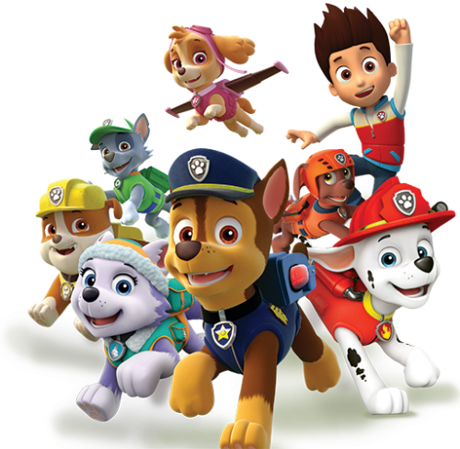
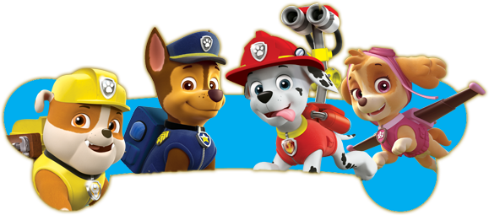
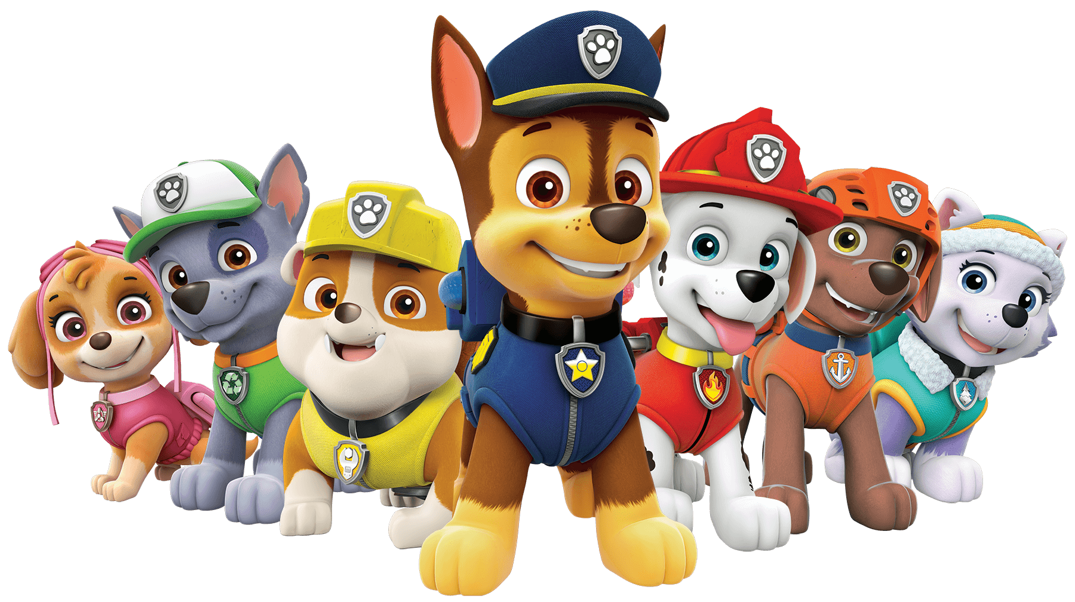
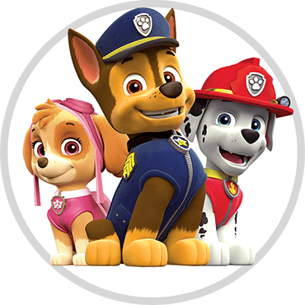
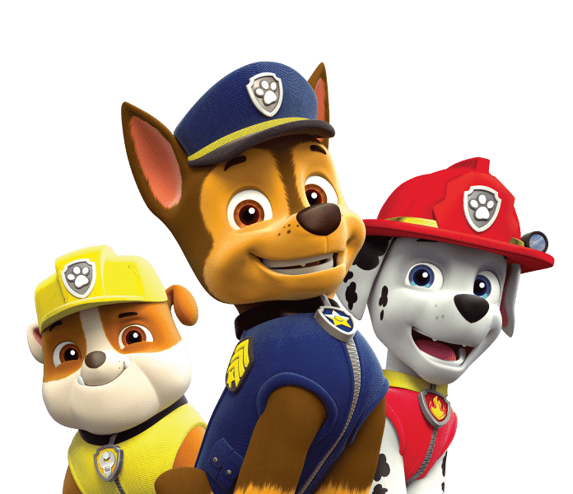
Aprendiendo juntos.
JUGAR..

Slide 2
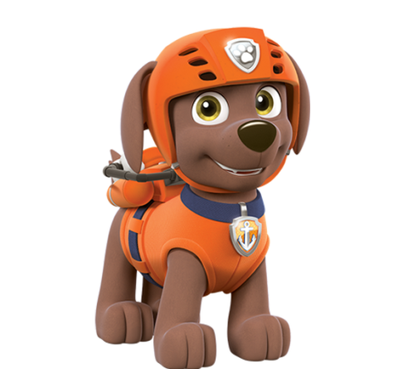
Elige el color anaranjado.

Slide 3
FELICIDADES!!!
CORRECTO

Slide 4
INTENTAR DE NUEVO.

Slide 5
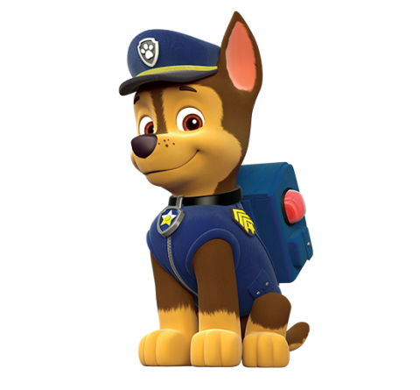
¿Cuál es el círculo?

Slide 6
FELICIDADES!!!
CORRECTO

Slide 7
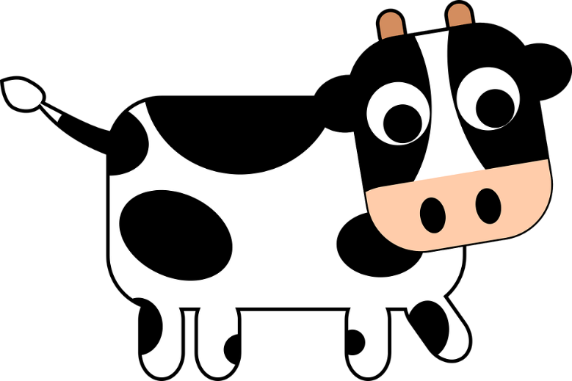
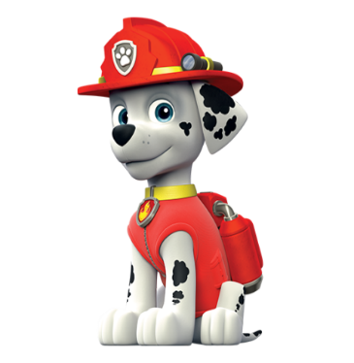
¿Cuál de los siguientes animales es una vaca?

Slide 8
FELICIDADES!!!
CORRECTO

Slide 9
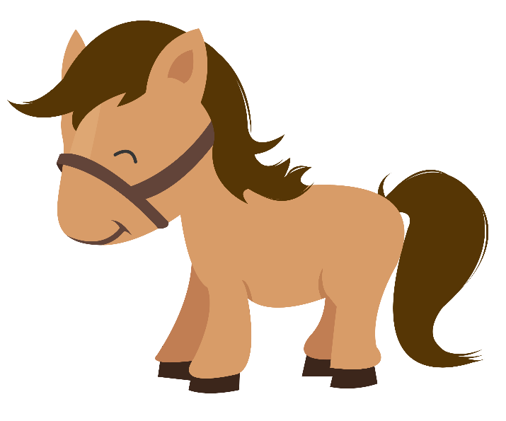
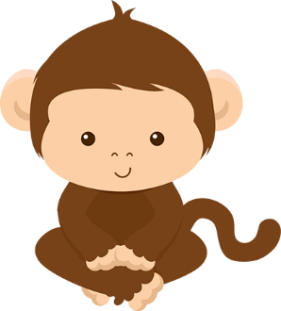
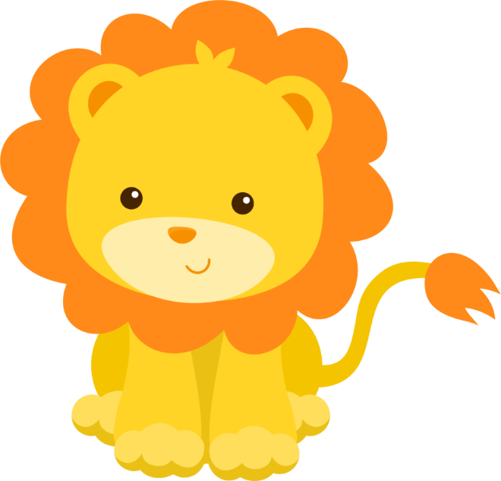
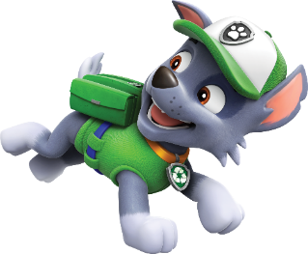
¿Cuál de los siguientes animales, es un león?

Slide 10
FELICIDADES!!!
CORRECTO

Slide 11
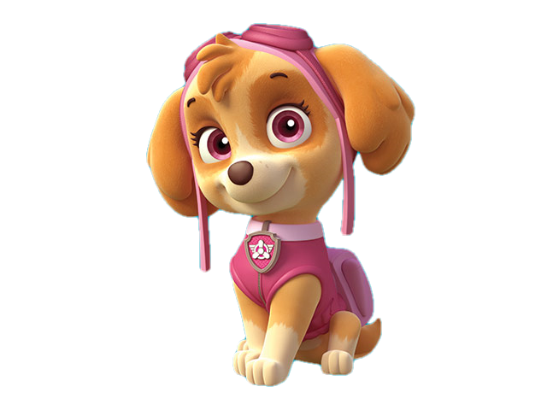
Elige el número 3

Slide 12
FELICIDADES!!!
CORRECTO

Slide 13
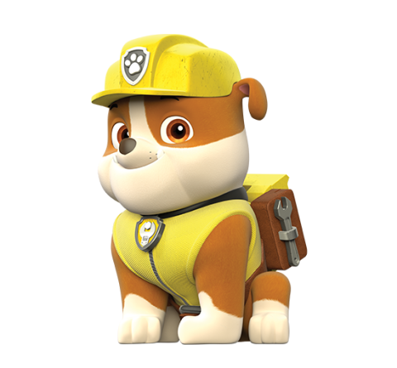
¿Cuál es un cuadrado?

Slide 14
FELICIDADES!!!
CORRECTO

Slide 15
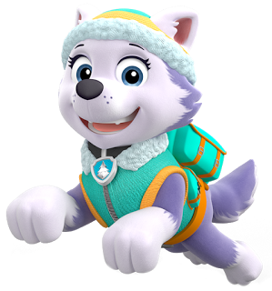
Elige el número 1.

Slide 16
FELICIDADES!!!
CORRECTO

Slide 17
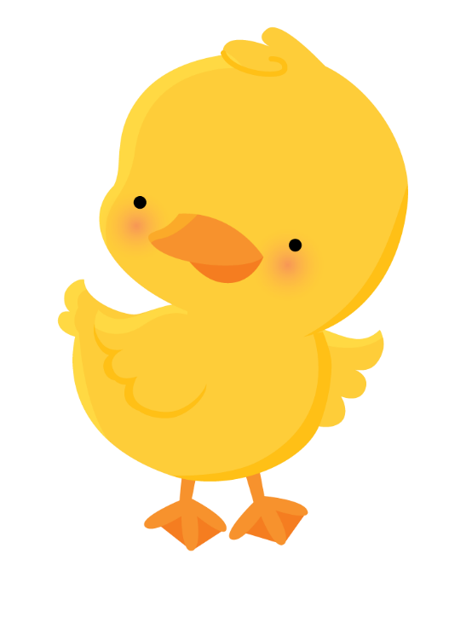
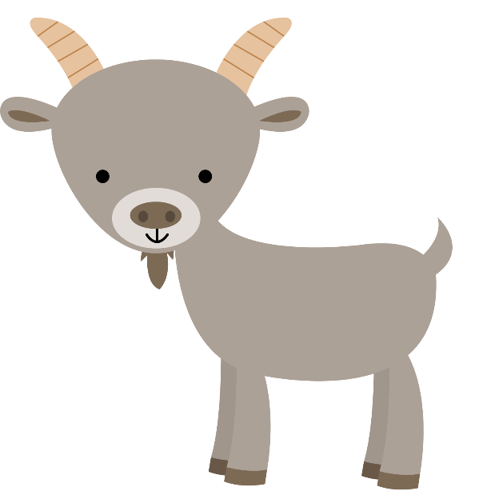
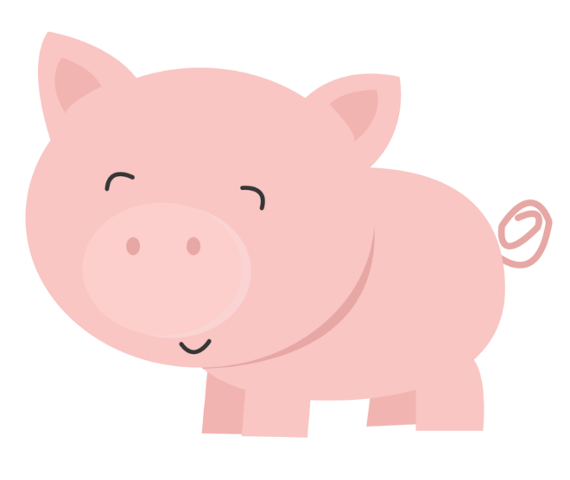
Elige al pollito.

Slide 18
FELICIDADES!!!
CORRECTO

Slide 19
¡GANASTE!
SALIR DEL JUEGO.

